Slide 1
SISTEMA DE GESTION DE REPARACIONES DE SERVICIO TECNICO
SmartFix
Arquitectura de microservicios con Spring Boot — Gateway, BFF y 11 servicios de negocio orquestados con observabilidad centralizada.
Gateway
BFF
13 Componentes
JWT Security
GlitchTip
Docker
Jeferson Aquino · Karl Obreque · Jorge Leal Ingenieria de Software — 2026

Slide 2


Que es SmartFix?
Centraliza la gestion de reparaciones tecnicas en trece componentes independientes.
El problema
La solucion
Talleres gestionan reparaciones de forma manual y dispersa
Sin trazabilidad del estado real de cada equipo
Clientes sin actualizaciones oportunas del proceso
Sin visibilidad de stock, cotizaciones ni garantías
Ningún registro auditable de lo que ocurre en el sistema
13 microservicios independientes y escalables
Gateway como unico punto de entrada, JWT en cada nivel
BFF que unifica dashboard, cotización, garantia y mas
Inventario, facturacion y encuestas integrados al ciclo
GlitchTip centraliza los errores de todo el sistema
SmartFix
01 · Introduccion

Slide 3
Evolucion del proyecto
Tres etapas incrementales, de dos microservicios a una plataforma completa.
C1
C2
C3
Microservicios base
BFF, seguridad y testing
Gateway y observabilidad
ms-cliente + ms-reparacion
JWT para login/registro
Verificacion HTTP puntual entre servicios
>
bff-web orquesta ambos servicios
Token JWT interno entre microservicios
8 pruebas automatizadas + Swagger
>
Gateway como entrada unica publica
9 microservicios nuevos de negocio
GlitchTip + 60 pruebas automatizadas
SmartFix
02 · Evolucion

Slide 4
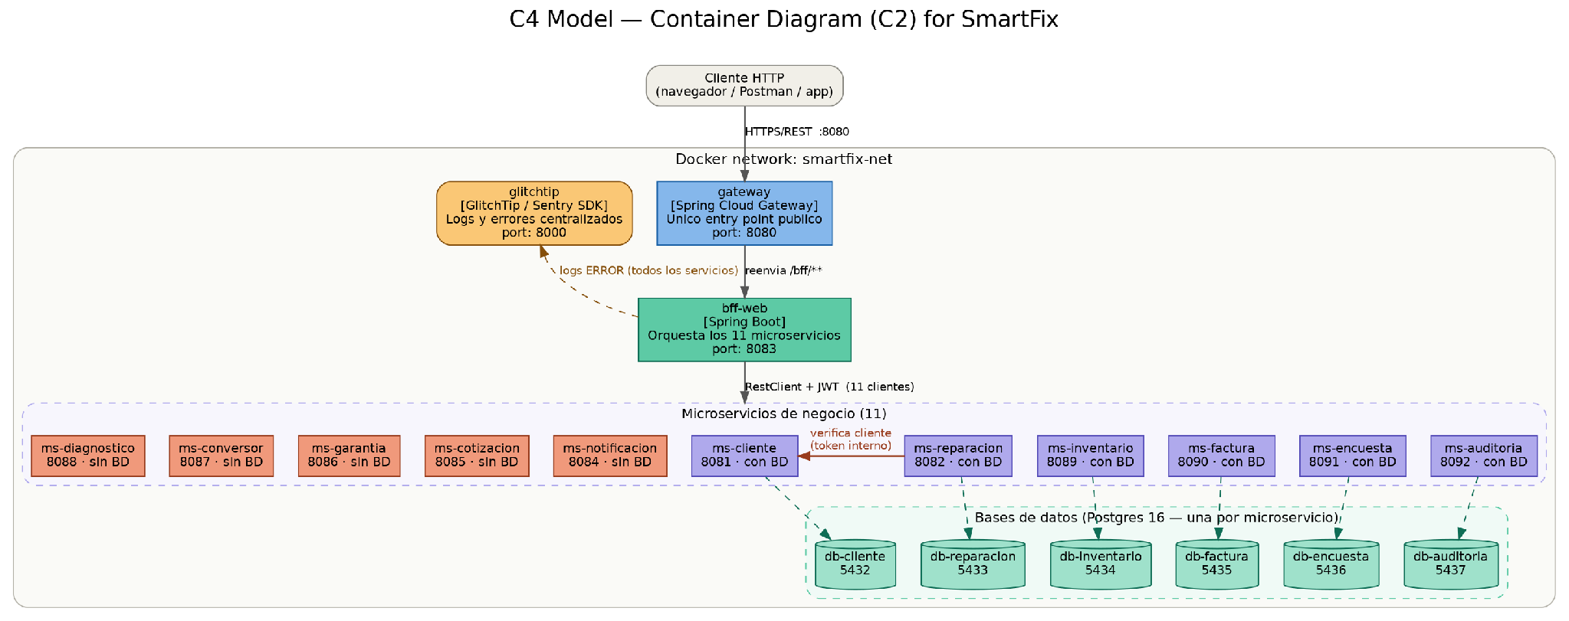
Arquitectura final — 13 componentes
Regla de oro: ningun cliente externo habla directo con un microservicio de negocio.
SmartFix
03 · Arquitectura (C2)

Slide 5
Catalogo de microservicios
Cada microservicio con base de datos usa su propio PostgreSQL (Database per Service).
gateway
bff-web
ms-cliente
ms-reparacion
ms-notificacion
:8080
:8083
:8081
:8082
:8084
Entrada publica
Orquestacion
Auth + clientes
Reparaciones
EMAIL / SMS
ms-cotizacion
ms-garantia
ms-conversor
ms-diagnostico
ms-inventario
:8085
:8086
:8087
:8088
:8089
Presupuestos
Vencimientos
Divisas
Prioridad
Repuestos
ms-factura
ms-encuesta
ms-auditoria
:8090
:8091
:8092
Facturacion
Satisfaccion
Bitacora
SmartFix
04 · Microservicios

Slide 6
Gateway y BFF — la regla de oro
Todo el trafico externo entra por un unico punto y se reenvia al orquestador de negocio.
Cliente HTTP
Gateway
BFF
11 microservicios
>
>
>
Postman / Frontend
puerto 8080
unico entry point
puerto 8083
orquestador
de negocio
El Gateway (Spring Cloud Gateway, WebMVC) reenvia /bff/** y el Swagger del BFF, sin logica de negocio propia.
El BFF es el unico componente autorizado a llamar a los 11 microservicios de negocio, usando RestClient.
Si un microservicio no responde, el BFF retorna 503 con el nombre del servicio afectado.
SmartFix
05 · Gateway y BFF

Slide 7

Seguridad — JWT en todos los niveles
Ningun endpoint de negocio queda expuesto sin credenciales validas.
Autenticación de usuarios
Comunicación interna
Sin rutas públicas inseguras
Login / registro -> JWT (HS256, 1 hora)
Emitido por ms-cliente
Rutas publicas: /api/auth/**, /bff/auth/**
ms-reparacion genera token interno
Rol INTERNAL_SERVICE, 60 segundos
Mismo secreto compartido entre servicios
Filtro JwtFilter en cada microservicio
403 sin token, 401 si es invalido
Gateway reenvia el header, no lo valida
SmartFix
06 · Seguridad

Slide 8



Observabilidad con GlitchTip
Alternativa open-source compatible con el SDK de Sentry, autoalojada en Docker.
>
>
>
Ocurre un error
Se loguea ERROR
Sentry SDK envia
GlitchTip captura
p.ej. microservicio caido
GlobalExceptionHandler
evento + stacktrace
queda como issue
SENTRY_DSN se define por variable de entorno; sin ella, el SDK queda deshabilitado y el sistema sigue funcionando igual. Cada microservicio (incluido el BFF) reporta sus errores de nivel ERROR de forma independiente, ademas de mostrarlos por consola con Logback.
SmartFix
07 · Observabilidad

Slide 9
Testing y calidad
La misma estrategia de pruebas se replica en los 13 componentes del sistema.
60+
13
40%
pruebas automatizadas
componentes cubiertos
cobertura minima JaCoCo
Tres niveles de prueba por microservicio
Unit — Service: ServiceImpl instanciado a mano con mocks de Mockito (camino feliz + excepciones de negocio)
Unit — Controller: verifica HttpStatus y cuerpo de respuesta, sin pasar por la capa HTTP real
Integracion — Repository: contexto de Spring completo contra H2 en memoria (perfil test), validando las consultas JPA/Flyway
SmartFix
08 · Testing

Slide 10
Flujo de Demostración
Secuencia sugerida para probar el sistema de punta a punta.
1
Registro
2
Cliente + reparacion
3
Sin token
POST /api/auth/register
POST /api/customers y /api/reparaciones
GET /api/reparaciones sin JWT
Crea usuario -> retorna JWT
Cliente y reparacion vinculados
403 Forbidden
4
Cotizacion via BFF
5
Dashboard via Gateway
6
Falla simulada
POST /bff/cotizaciones/calcular
GET :8080/bff/dashboard/{rut}
Se detiene un microservicio
Presupuesto estimado
Datos unificados
503 + issue en GlitchTip
SmartFix
09 · Demostracion

Slide 11
Stack tecnologico
Las mismas herramientas y versión se usan de forma consistente en los 13 componentes.
Java 25
Spring Security
PostgreSQL 16
Spring Cloud Gateway
Spring Boot 4.1
JWT (HS256)
Flyway
WebMVC
springdoc
GlitchTip
JUnit 5 · Mockito
Docker
Swagger / OpenAPI
SDK de Sentry
H2 · JaCoCo
Docker Compose
SmartFix
10 · Stack tecnologico

Slide 12
Conclusiones
Arquitectura de microservicios madura: 13 componentes independientes, escalables y desplegables por separado
Gateway como único punto de entrada consolida la regla de oro del proyecto y simplifica la superficie pública
JWT en todos los niveles, incluida la comunicación interna entre microservicios, sin rutas públicas inseguras
GlitchTip aporta observabilidad real: los errores quedan centralizados y reducen el tiempo de diagnóstico
60+ pruebas automatizadas y cobertura mínima con JaCoCo respaldan la calidad del código entregado
SmartFix — 2026

